Slide 1


Slide 2
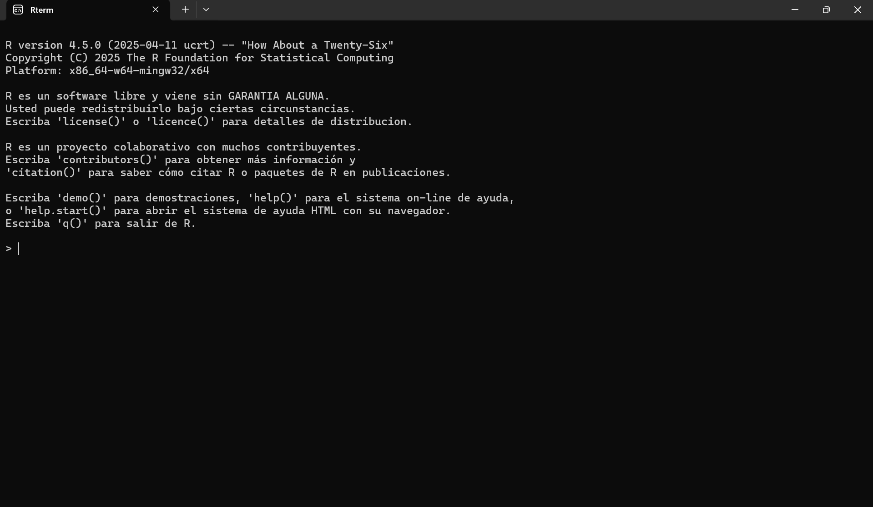

Slide 3


Slide 4
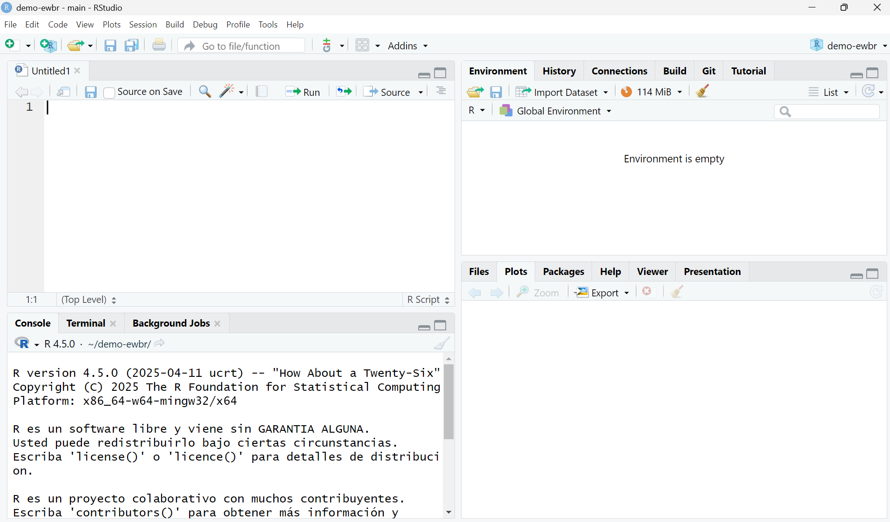
Área de trabajo
Panel de edición
Gráficos
Consola

Slide 9
